Slide 2
第4章 開關電路
認識開關及其電路符號
認識上拉與下拉電阻
改變程式執行流程的分歧指令敘述（條件判斷）
用軟體與硬體解決開關訊號的彈跳問題
觸控開關的原理與應用

Slide 3
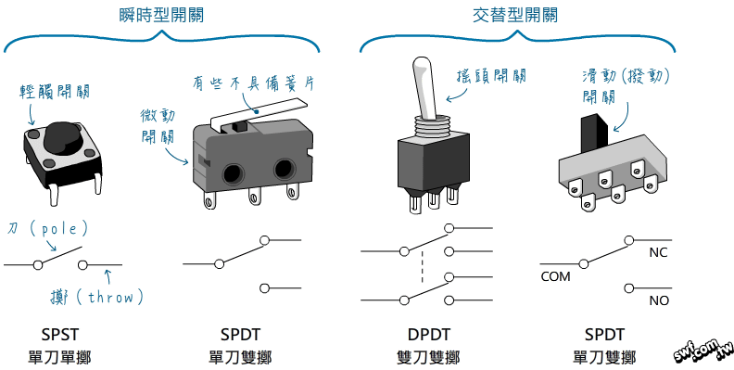
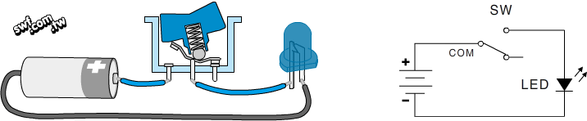
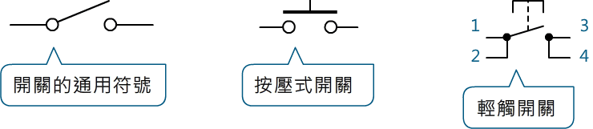
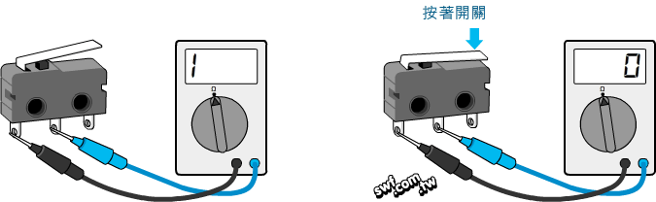
認識開關
開關可分成兩種類型：
常開（N.O.）：接點平常是不相連的，按下之後才導通。
常閉（N.C.）：接點平常是導通的，按下之後不相連。
開關的符號
用三用電錶的「歐姆」檔測量，若測得的電阻值為0，代表兩個接腳處於導通狀態：
參閱
4-2

Slide 4
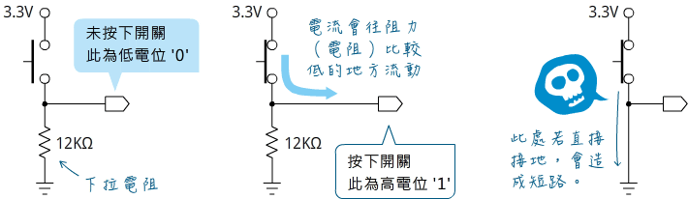
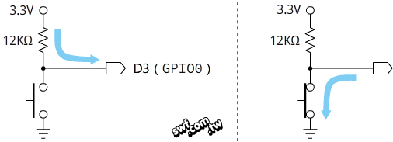
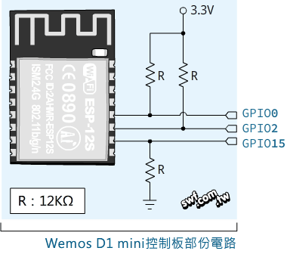
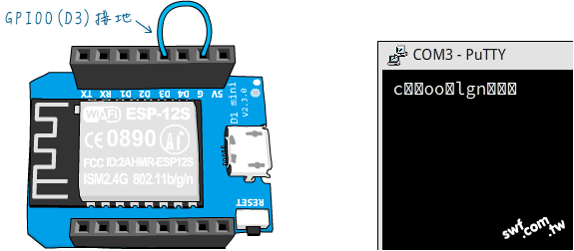
開關電路與上∕下拉電阻
如果沒有12KΩ電阻，按下開關時，
正電源將和接地直接相連，造成短路。
電阻的一端接電源，稱為上拉電阻；
另一端接地，稱為下拉電阻。
模組預設的接腳：
接高電位：Reset, EN, GPIO0, GPIO2。
接低電位：GPIO15
參閱
4-6

Slide 5
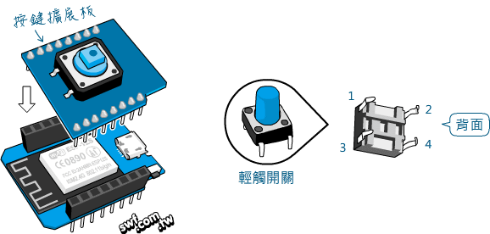
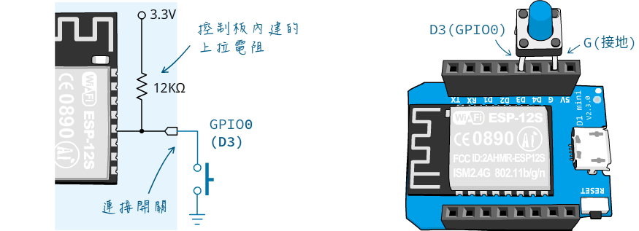
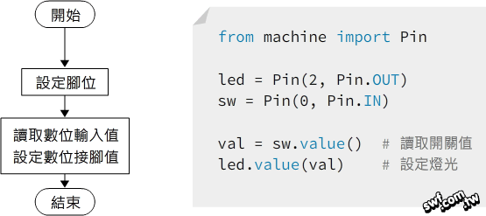
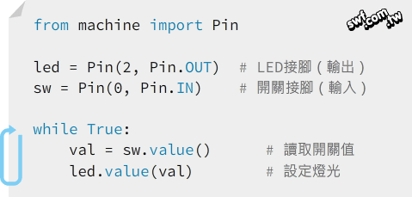
動手做4-1：用麵包板組裝開關電路
輕觸開關有四個接點，但實際上只需用到兩個接點（1, 3或2, 4）。
底下是不正確的寫法：
程式僅讀取一次開關值。
正確的寫法
參閱
4-8

Slide 6
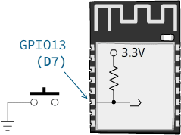

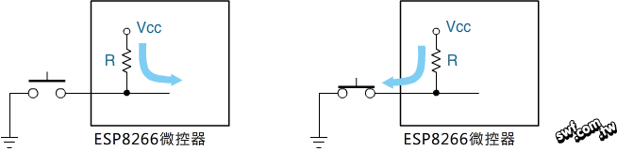
啟用ESP8266晶片內部的上拉電阻
只要啟用上拉電阻，外部電路就不需要額外的電阻，
可直接連接開關：
別忘了，啟用上拉電阻的開關，按下開關時的輸入值是「低電位」：
參閱
4-11

Slide 7

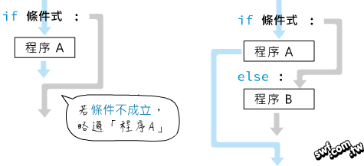
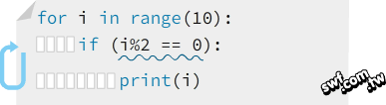
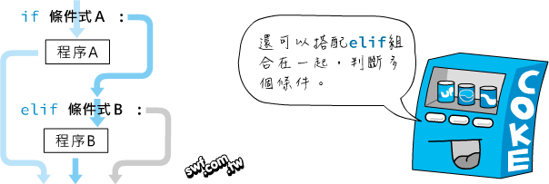
改變程式流程的if條件式
表4-1：比較運算子
比較運算子 | 說明
== | 如果兩者相等則成立，請注意，這要寫成兩個連續等號，中間不能有空格。
!= | 如果不相等則成立
< | 如果左邊小於右邊則成立
> | 如果左邊大於右邊則成立
<= | 如果左邊小於或等於右邊則成立
>= | 如果左邊大於或等於右邊則成立
參閱
4-12
表4-2：邏輯運算子
名稱 | 運算子 | 運算式 | 說明
且（AND） | and | A and B | 只有A和B兩個值都成立時，整個條件才算成立。
或（OR） | or | A or B | 只要A或B任何一方成立，整個條件就算成立。
反相（NOT） | not | not A | 把成立的變為不成立；不成立的變為成立。

Slide 8
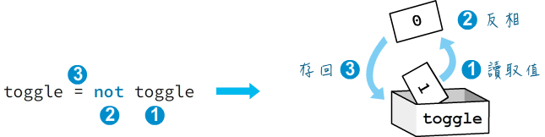
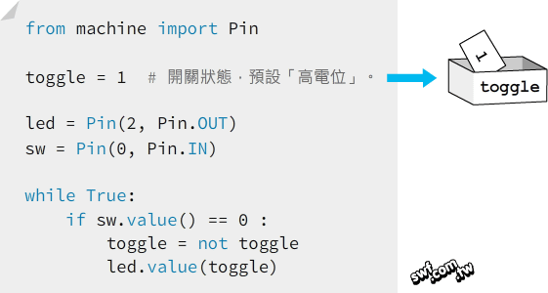
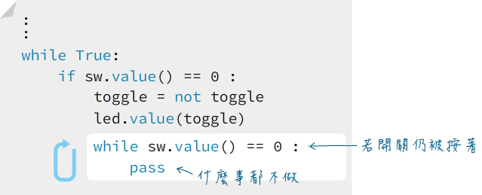
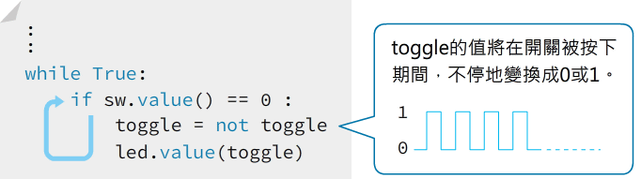
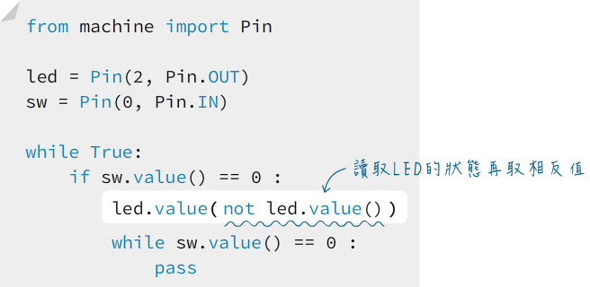
動手做4-2：LED切換開關
沿用「動手做4-1」的LED和開關電路，軟體需求改成：「按一下開關點亮LED、再按一下開關則熄滅」。
參閱
4-15

Slide 9
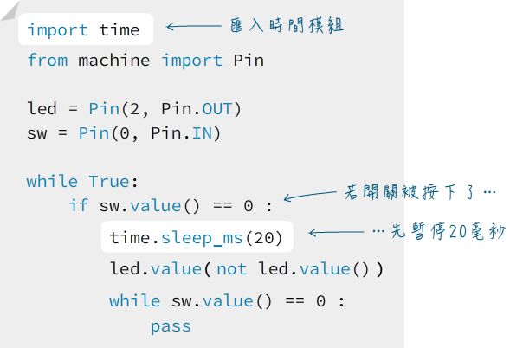
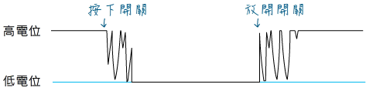
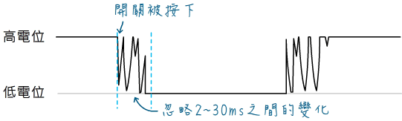
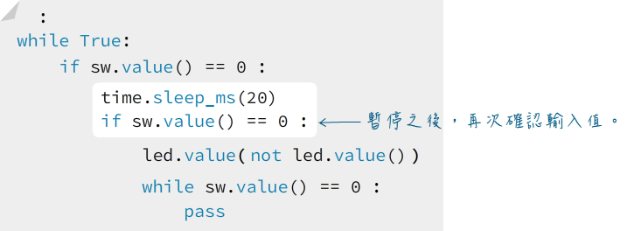
用程式解決開關訊號的彈跳問題
機械式開關在切換的過程中，會經過短暫的，
像下圖一般忽高忽低變化的彈跳現象。
參閱
4-17

Slide 10
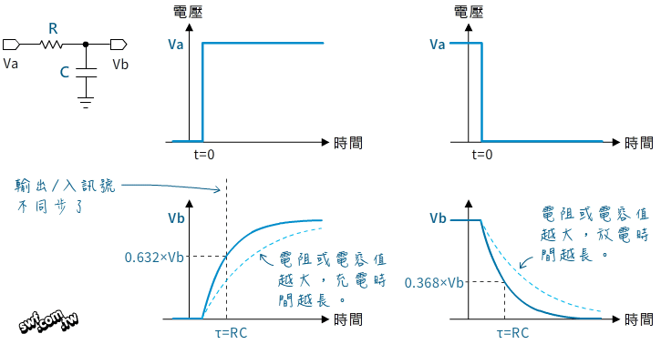
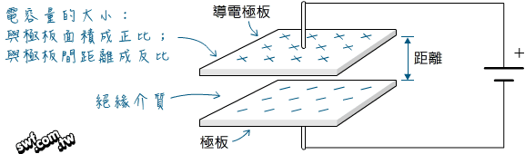

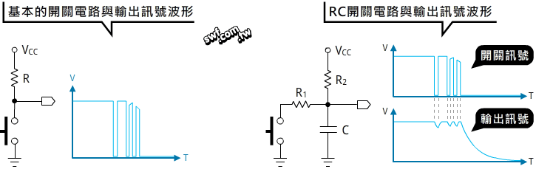
用RC濾波電路消除彈跳雜訊
對電容通電時，電容將開始儲存電荷，直到注滿到電壓的相同準位；斷電時，電容會開始放電，直到降到0（亦即，「接地」的準位）。
電容充電到約70%僅需花費一個時間常數；
以電阻12KΩ和電容0.1µF為例，時間常數約1.2ms：
參閱
4-18

Slide 11
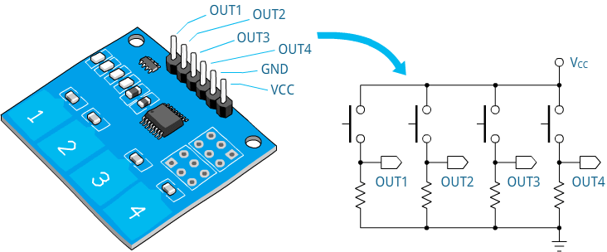
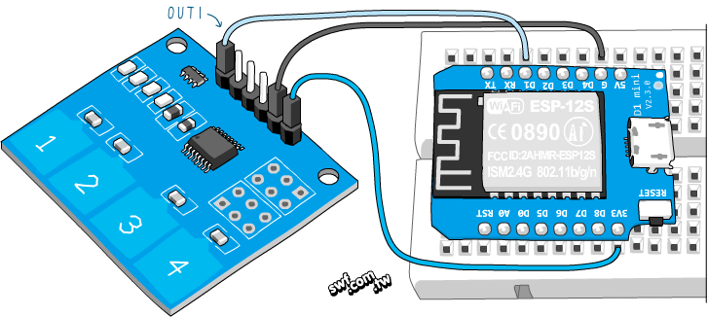
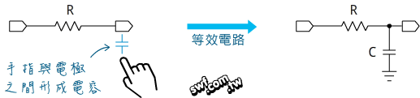
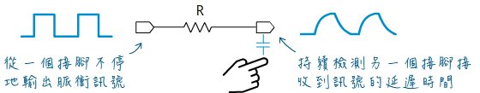
電容式觸控開關模組
from machine import Pin
led = Pin(2, Pin.OUT, value=1)
sw = Pin(5, Pin.IN)
while True:
if sw.value() == 1 :
led.value(not led.value())
while sw.value() == 1 :
pass
參閱
4-24

